Slide 1
Applications 13.05
Cluster Analysis
群集分析
Network Optimization Applications 13.05 by 成大工資管

Slide 2
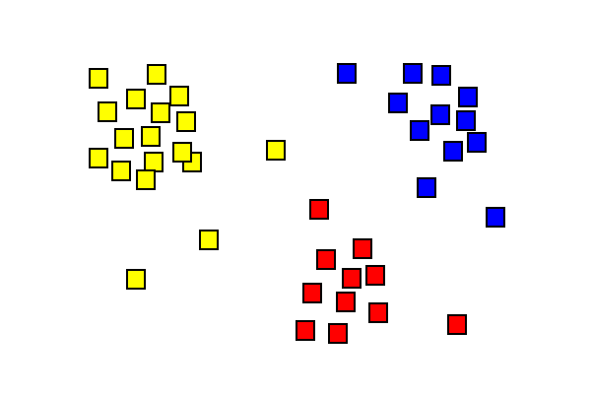
問題介紹
問題描述：將一群相似的資料Data分成數個群集。
問題出處：
Tryon, Robert C. (1939). Cluster Analysis: Correlation Profile and Orthometric (factor) Analysis for the Isolation of Unities in Mind and Personality. Edwards Brothers.
Network Optimization Applications 13.05 by 成大工資管

Slide 3
相關問題與文獻
相關類似問題：
資料探勘應用 Data Mining
最小生成樹 Minimum Spanning Tree
相關文獻：
Bailey, Ken (1994). "Numerical Taxonomy and Cluster Analysis". Typologies and Taxonomies. p. 34.
Abdi, H. (1994). Additive-tree representations (with an application to face processing) Lecture Notes in Biomathematics, 84, 43-59.. 1990.
Network Optimization Applications 13.05 by 成大工資管

Slide 4
問題分析
群集分析可用的演算法很多，再此以最小生成樹的方法做為求解手段，先以最小生成樹的演算法(如Prim或 Kruskal或Boruvka演算法)找出一最小生成樹，之後再根據欲分的群數r，將前r-1個最大權重的節線刪除，即會將資料分為r群
Network Optimization Applications 13.05 by 成大工資管

Slide 5
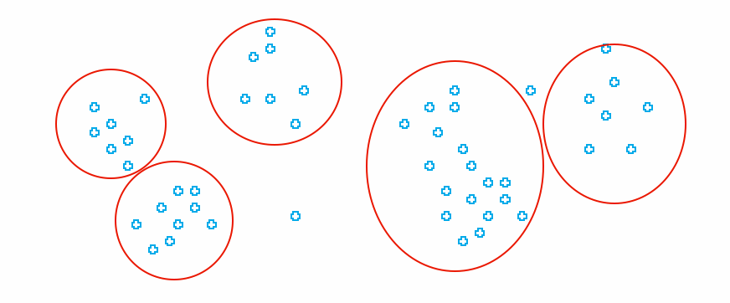
建立網路圖
節點node：n個欲分群的資料
節線arc：各個資料間之相似值權重(假設分析屬性有k種)
節線之權重：k種屬性的各別之評估值的換算權重，可看做空間維度(k種評估則該空間為k維空間，資料散佈於該空間中)
Network Optimization Applications 13.05 by 成大工資管

Slide 6

數學模式(最小生成樹)
w(u, v)為邊的權重
T為無循環圖
求解右式的最小值
Network Optimization Applications 13.05 by 成大工資管

Slide 7
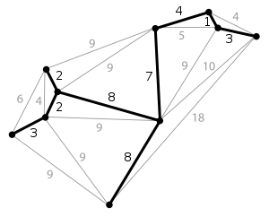
程式問題解法
以Kruskal為例，將所有節線依權重由小到大排列
一開始的集合T為空集合
由小到大依序挑選節線，若該節線加入T後不會產生任何迴圈，則將該節線加入T集合，反覆操作直到最小生成樹完成 ( O(E+VlogV) )
之後假設要分為r群，則將該最小生成樹前(r-1)大的權重節線刪除即分為r群，即為欲求的解
Network Optimization Applications 13.05 by 成大工資管

Slide 8
參考資料
網路分析模式與方法 第四章 最小生成樹-林高正
第十章 集群分析(Cluster Analysis) http://www.mcu.edu.tw/department/management/stat/ch_web/etea/SPSS/Applied_Multivariate_Data_Analysis_ch10.pdf
Wiki - Cluster analysis
Chapter 15 CLUSTERING METHODS-Lior Rokach…http://www.ise.bgu.ac.il/faculty/liorr/hbchap15.pdf
Network Optimization Applications 13.05 by 成大工資管

Slide 9
報告結束
謝謝您的聽講
Q&A
Network Optimization Applications 13.05 by 成大工資管

